Slide 1
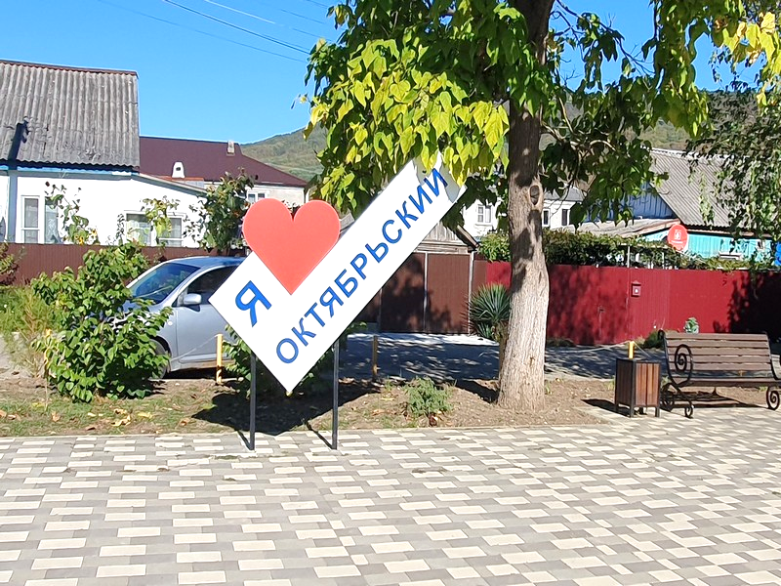

ОТЧЕТ
ОБ ИСПОЛНЕНИИ БЮДЖЕТА ОКТЯБРЬСКОГО СЕЛЬСКОГО ПОСЕЛЕНИЯ ТУАПСИНСКОГО РАЙОНА
ЗА 2024 ГОД

Slide 2
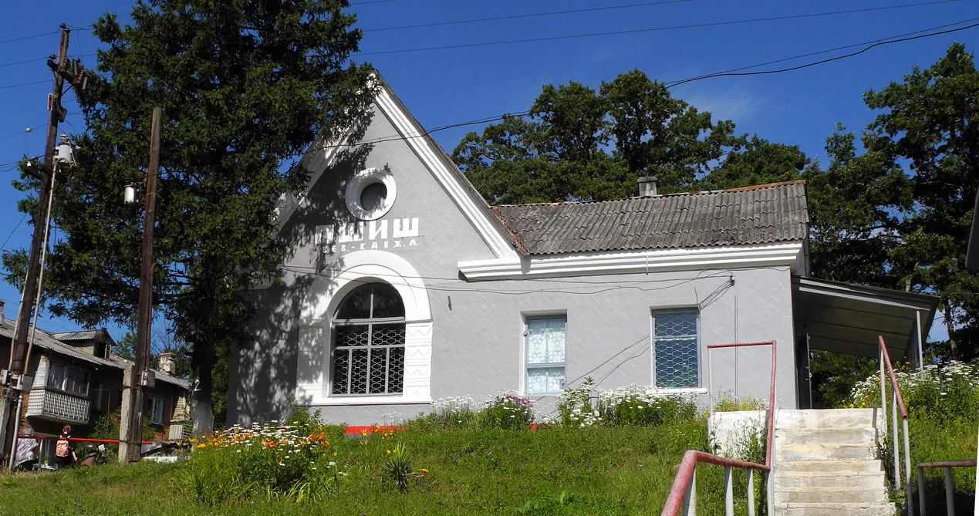
Бюджет Октябрьского сельского поселения Туапсинского района
Настоящий информационный сборник «Бюджет для граждан» посвящен отчету об исполнении бюджета Октябрьского сельского поселения Туапсинского района за 2024 год.
Данный отчет является основным документом, в котором содержатся сведения о том, какие доходы получил бюджет по итогам года, на какие цели и в каком объеме были израсходованы бюджетные средства.
В этом сборнике мы хотим познакомить население Туапсинского района не только с цифрами, объемами доходов и расходов, но и пояснить, каким образом были получены соответствующие доходы и каких результатов удалось добиться в результате расходования бюджетных средств.

Slide 3


Бюджет
Октябрьского сельского поселения
Туапсинского района
Публичные слушания
по рассмотрению Отчета об исполнении бюджета Октябрьского сельского поселения Туапсинского района за 2024 год состоялись 6 июня 2025 г.
и проведены с соблюдением всех процедур проведения публичных слушаний
Получено положительное Заключение
Контрольно-счетной палаты муниципального образования Туапсинский муниципальный округ Краснодарского края
на предмет соблюдения параметров
формирования и исполнения бюджета
(от 16 апреля 2025 г.)

Slide 4

Бюджет
Октябрьского сельского поселения Туапсинского района
Утвержден решением Совета Октябрьского сельского поселения Туапсинского района от 22 декабря 2023 г. № 168
«О бюджете Октябрьского сельского поселения Туапсинского района на 2024 год»
(с последующими внесенными изменениями)

Slide 5

Основные характеристики бюджета Октябрьского сельского поселения
Туапсинского района за 2024 год
Расходы
Дефицит(-)
Профицит (+)
Доходы
тыс. рублей
план
факт
план
факт
план
факт
102,0 %
97,3%
36 127,9
млн. руб.
33 246,3
37 142,9
- 3 896,6
- 2 212,1
33 915,7

Slide 6
Доходы бюджета
Октябрьского сельского поселения
Туапсинского района за 2024 год

Slide 7
Исполнение бюджета Октябрьского сельского поселения Туапсинского района по налоговым и неналоговым доходам за 2024 год
тыс. рублей
Факт 2023
7 171
План 2024
6 487
Факт 2024
7 157

Slide 8

РАСХОДЫ БЮДЖЕТА
Октябрьского сельского поселения Туапсинского района
 | План (тыс. руб.) | Исполнено (тыс. руб.) | % исполнения
ВСЕГО | 37 142,9 | 36 127,9 | 97,3
Общегосударственные вопросы | 10 297,9 | 10 031,1 | 97,4
Национальная оборона | 355,1 | 355,1 | 100,0
Национальная безопасность и правоохранительная деятельность | 1 294,4 | 1 294,2 | 100,0
Национальная экономика | 3 576,1 | 3 312,2 | 92,6
Жилищно-коммунальное хозяйство | 4 195,8 | 3 973,0 | 94,7
Образование | 75,0 | 74,5 | 99,3
Культура, кинематография | 17 273,6 | 17 013,4 | 98,5
Физическая культура и спорт | 75,0 | 74,4 | 99,2

Slide 9


Расходная часть бюджета программном формате
на основе 11 муниципальных программ
Октябрьского сельского поселения
ИСПОЛНЕНИЕ БЮДЖЕТА ОКТЯБРЬСКОГО СЕЛЬСКОГО ПОСЕЛЕНИЯ ТУАПСИНСКОГО РАЙОНА В РАМКАХ МУНИЦИПАЛЬНЫХ ПРОГРАММ План 27 244,3 тыс. руб., Факт 26 471,9 тыс. руб.
(97,2%)
73,3 % общих расходов исполнено в рамках муниципальных программ, из которых на 64,3 % приходится на развитие культуры
Notes:
Факт по соцсфере-2 449 936,3 разделы 07,08,09,10,11

Slide 10
Расходы в рамках муниципальных программ
(тыс. рублей)
ПЛАН
ФАКТ
%
Всего:
27 244,3
26 471,9
97,2
Развитие культуры
17 268,6
17 008,4
98,5
Жилищно коммунальное хозяйство
4 195,8
3 972,9
94,7
Дорожное хозяйство
3 518,1
3 254,7
92,5
Национальная безопасность
1 294,4
1 294,2
100,0
Освещение деятельности в СМИ
690,0
666,3
96,6
Прочие (молодежь, физическая культура и спорт, малый бизнес, АПК и др.)
277,4
275,4
99,3

Slide 11
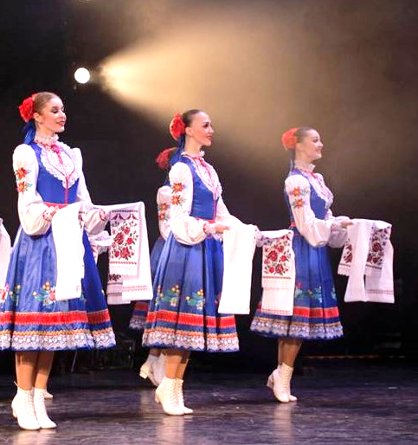
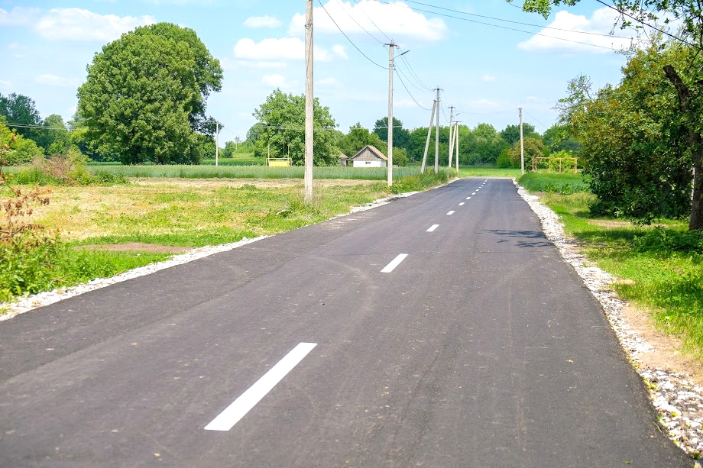
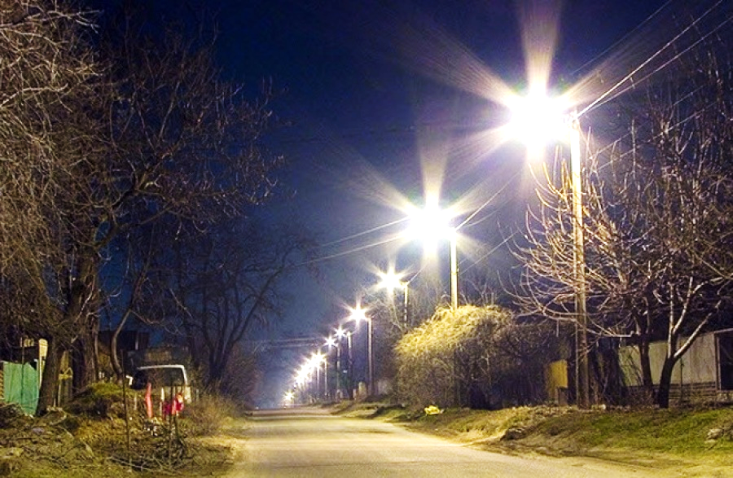
Расходы за счет средств бюджета Краснодарского края и Туапсинского района
Реализация мероприятий в области культуры
16 млн. 013,4 тыс. рублей
Дотации
25 млн 245,1 тыс. рублей
Дорожная деятельность
3 млн 205,7 тыс. рублей
Благоустройство и уличное освещение 3 млн. 649,2 тыс. рублей

Slide 12
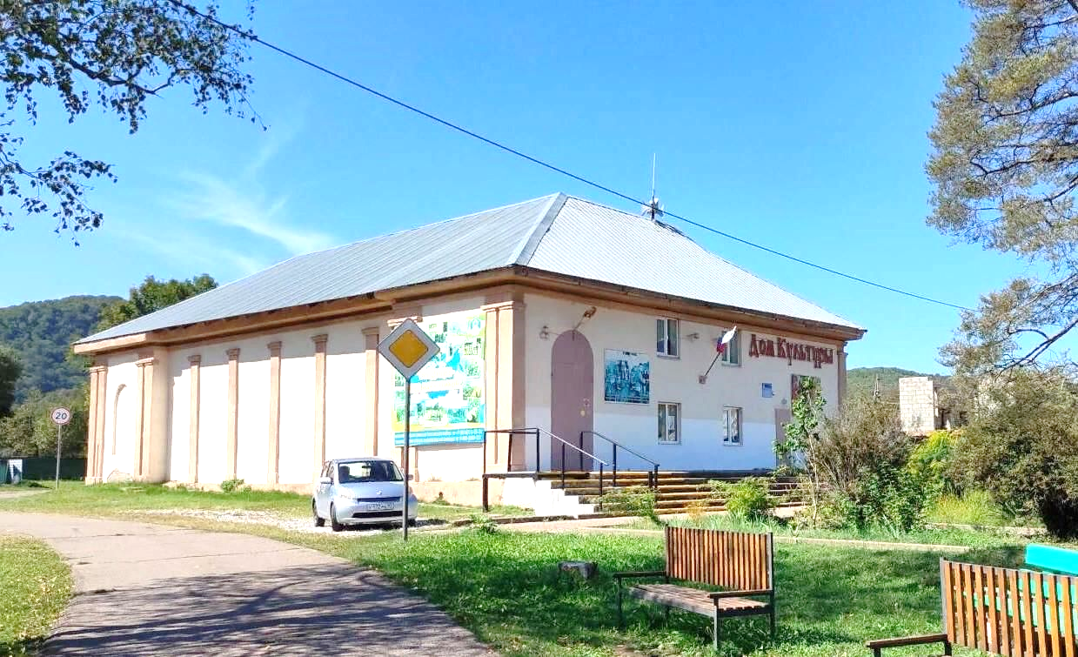
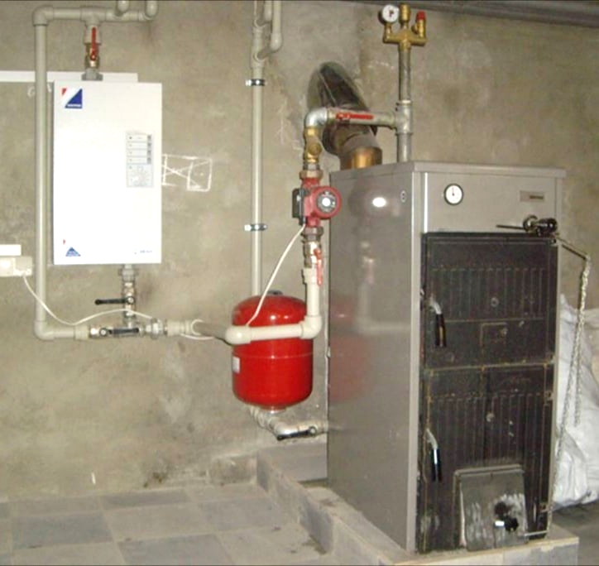
Расходы за счет средств бюджета Краснодарского края в сумме 1 млн. рублей «Лучший орган ТОС»
(дом культуры х. Терзиян - 1 место)

Slide 13

СПАСИБО
ЗА ВНИМАНИЕ

